Slide 1
Как пересесть на российскую ERP и включить цифровой форсаж? Вопросы и ответы
Алексей Нестеров
Директор по ERP-решениям
solutions@1c.ru
Notes:
Общаясь с корпоративными заказчиками, еще использующими зарубежные ERP-системы, мы часто слышим вопросы пользователей, сомневающихся в возможности перехода на российское ПО.
В этой презентации я собрал наиболее частые вопросы и наиболее убедительные ответы на них.

Slide 2
ЗАЧЕМ ОТКАЗЫВАТЬСЯ, ЕСЛИ ПОКА РАБОТАЕТ?
Какие аргументы были решающими в пользу отказа от зарубежного решения?
Данные партнеров 1С ЦК ERP из РФ по 216 столкновениям с зарубежными конкурентами с 01.01.2020 по 31.12.2022
Notes:
ЗАЧЕМ ОТКАЗЫВАТЬСЯ, ЕСЛИ ПОКА РАБОТАЕТ?
По данным партнеров 1С пользователи, отказывающиеся от зарубежной ERP, указывают убедительных аргументов:
1. На первом месте по прежнему высокая стоимость – поддержки, сопровождения, внедрения, владения системой и т .п.
2. Недостаточный функционал зарубежных решений стали чаще упоминать, чем в прошлые годы. Зачастую импортное ПО не имеет нужного в РФ функционала, или этот функционал дорогой, требует значительной кастомизации и ресурсов на это.
3. В условиях дефицита ИТ-кадров усилился фактор сложности или невозможности кастомизации (если код закрыт)
4. Импортозамещение только последние годы стали чаще указывать как явную причину отказа от зарубежного ПО
5. Многие отмечают сложности работы в зарубежном ПО с регламентированным учетом, с ГосОборонЗаказом и маркировкой – зачастую такой функционал недостаточно реализован в зарубежном ПО и это весомая причина для отказа от продолжения использования ПО
6. Недостаток специалистов – упоминали много в 2020-2021 году, пока не упоминали респонденты опроса в 2022
7. Уход с рынка и прекращение поддержки – с 2022 года одна из ключевых причин
8. Чаще стали упоминать негативный опыт внедрения зарубежного ПО или отсутствие положительного опыта
9. Низкая распространенность некоторого зарубежного ПО в РФ является важным фактором для отказа от него
10. Неопределенность, риски
Еще клиенты упоминали санкции, проблемы с работой критической инфраструктуры, сложность интеграции, устаревшее решение, недоверие вендору и другие факторы.
Источник:
https://v8.1c.ru/erp/migratsiya-s-drugih-sistem/

Slide 3
НА ЧТО ПЕРЕХОДИТЬ – КАКИЕ ВАРИАНТЫ?
IDC. Russia Enterprise Resource Management Software 2020 License and Maintenance Revenue
TAdviser. Декабрь 2020 года
Вендоры ERP-систем, лидирующие на российском рынке по количеству реализованных проектов
CNews. Рейтинг ERP-систем 2022
№ | Vendor | Share (%)
1 |  | 44,7
2 | SAP | 42,2
3 | Galaktika | 5,2
4 | Microsoft | 3,1
5 | Oracle | 1,8
6 | Infor | 1,1
3
Notes:
НА ЧТО ПЕРЕХОДИТЬ – КАКИЕ ВАРИАНТЫ?
Конечно на 1С!
Уже по итогам 2020 года по данным международного агентства IDC поставщик ПО SAP уступил в деньгах первое место на рынке фирме 1С в категории Enterprise Enterprise Resource Management Software - Программное обеспечение для управления корпоративными ресурсами/ ресурсами предприятия. За 2021 год данных нет, но тренд был понятен,.
По данным Tadviser на декабрь 2020 года за прошедшие годы по количеству реализованных ERP-проектов безусловным лидером является 1С. В обзоре учтено около 4 тысяч проектов по 1С.
Из свежих есть рейтинг ERP-систем 2022 от CNews, впервые только по российским системам. Он составлен в баллах интегрально по таким показателям, как функционал, дополнительные возможности, форматы поставки, условия тестового периода, кроссплатформенность и стоимость. В этом рейтинге 1С также в лидерах с заметным отрывом.
Источники:
Отчет IDC (распространяется на платной основе).
https://www.tadviser.ru/index.php/%D0%A1%D1%82%D0%B0%D1%82%D1%8C%D1%8F:%D0%A1%D0%B0%D0%BC%D1%8B%D0%B5_%D0%BF%D0%BE%D0%BF%D1%83%D0%BB%D1%8F%D1%80%D0%BD%D1%8B%D0%B5_ERP-%D1%81%D0%B8%D1%81%D1%82%D0%B5%D0%BC%D1%8B_%D0%B8_%D0%B2%D0%B5%D0%BD%D0%B4%D0%BE%D1%80%D1%8B-%D0%BB%D0%B8%D0%B4%D0%B5%D1%80%D1%8B
https://market.cnews.ru/research/erp_2022/2022-06-15_marketcnews_opublikoval_rejting

Slide 4
КРИТЕРИИ ВЫБОРА ERP-СИСТЕМ
Какие аргументы были решающими в пользу выбора решения 1С?
Данные партнеров 1С ЦК ERP из РФ по 216 столкновениям с зарубежными конкурентами с 01.01.2020 по 31.12.2022
4
Notes:
КРИТЕРИИ ВЫБОРА ERP-СИСТЕМ
Решающими аргументами в пользу выбора решения 1С по данным пользователей, которые они озвучивали партнерам, являются:
1. Невысокая стоимость не только лицензий, но и внедрения, поддержки и владения в целом – была и остается одним из наиболее часто упоминаемых клиентами ключевых факторов выбора решений 1С. На рынке ERP нам удается держать невысокие цены и при этом активно развивать решения за счет массовости рынка 1С:Предприятия в целом.
2. Последние годы огромную роль в выборе решения играет опыт внедрения. Очень многие клиенты выбирают 1С, имея положительный опыт.
3. Гибкость системы и возможность кастомизировать под себя бизнес- процессы, реализовать ноу-хау, не завися от вендора – один из важнейших факторов
4. Наличие большого выбора подрядчиков на проект и большого рынка специалистов 1С высоко ценится корпоративными заказчиками
5. Последние годы очень многие клиенты отмечают комплексный бизнес-функционал 1С как одну из основных причин выбора ERP решений от 1С. При этом учитывается не только ERP, но и комплекс 1С:Корпорация с УХ, ДО и ЗУП КОРП, а также более 50 отраслевых и специализированных решений, расширяющих их возможности
6. Обновления и поддержка законодательства всегда были сильными сторонами 1С, особенно часто этот фактор стали упоминать с 2022 года
7. Последние годы часто стали отмечать, что пользователям нравится работать в 1С – удобнее по сравнению со многими другими системами
8. Отраслевой функционал последние годы все чаще упоминают клиенты, что связано с формированием актуальной линейки решений под 1С:ERP и повышением среднего качества 1С-Совместных решений до уровня выше 4,5 баллов по 5-балльной шкале по данным прямого опроса нескольких тысяч пользователей сервиса 1С:КП Отраслевой.
9. Открытый код и легкость интеграции – также очень значимые для заказчиков факторы
10. Широкая распространенность дает системе множество преимуществ
11. Чаще стали упоминать относительно быстрые сроки внедрения решений 1С
Источник:
https://v8.1c.ru/erp/migratsiya-s-drugih-sistem/

Slide 5
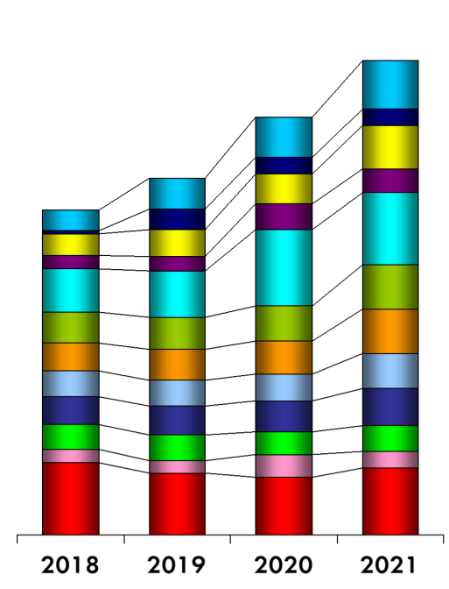
Позже - обновить график из выступления директора в 2023 году
1С:ПРЕДПРИЯТИЕ СИСТЕМА ПРОГРАММ, ПРОДАЖИ В РАБОЧИХ МЕСТАХ
В 2021 году сформировано более 1 320 000 новых рабочих мест
+13,4%
Прирост облаков без переходов из коробок
Зарплата и Управление персоналом
1000 польз
Приложения
Приложения сторонних разработчиков и польз.
500 польз
1C:ERP
Бухгалтерия
Документооборот
Управление холдингом
Управление торговлей
85% автоматизируемых
рабочих мест в РФ
300 польз
100 польз
50 польз
Примерная доля 1С:Предприятия в РФ при пересчете данных IDC за 2020 г. с учетом стоимости лицензий
20 польз
10 польз
Платформа
5 польз
1 польз
Доп. рабочие места в осн. поставках
Средство разработки
Среда исполнения
Рабочие места в осн. поставках
Новые рабочие места на 1С:Предприятии
5
Notes:
Сейчас в мире все успешные системы автоматизации бизнеса, в том числе 1С, построены на платформенном подходе.
Система программ 1С:Предприятие - это набор приложений, построенных на платформе, являющейся средством разработки (конфигуратор, EDT) и средой исполнения.
Правильный подход к разработке и продвижению решений обеспечивает рост числа пользователей 1С:Предприятия и ее рыночной доли.
В 2021 году сформировано более 1 320 000 новых рабочих мест
Учитывая, что стоимость лицензий 1С существенно ниже стоимости лицензий SAP, а также учитывая, что на 1С ERP-проектов раз в 5 больше, чем на SAP, по нашей оценке при пересчете данных IDC за 2020 г. порядка 85% рабочих мест для управления ресурсами предприятия в РФ автоматизировано на 1С:Предприятии.
Источник:
Выступления директора фирмы «1С» на различных мероприятиях.

Slide 6
ПЛАТФОРМА – КОРПОРАТИВНОГО УРОВНЯ?
СОВРЕМЕННАЯ ИННОВАЦИОННАЯ ПЛАТФОРМА
6 000 000 пользователей
23 языка
90 стран
ERP в 20 странах
Многоплатформенность
PostgreSQL
Мобильные устройства
Low-Code
Сервисы машинного обучения
Конфиденциальность
Гостайна
Сертификаты ФСТЭК
Корпоративная поддержка 24*7 SLA
Масштабируемость
Отказоустойчивость
Облачность
Linux
Гибкость
Открытость
Безопасность
Бизнес-аналитика (NEW)
Шина (NEW)
Работа на процессорах архитектуры ARM (NEW)
6
Notes:
Иногда пользователи, не имеющие опыта работы с 1С:Предприятием на масштабных внедрениях, спрашивают, является ли платформа системой корпоративного уровня?
Мы утвердительно отвечаем на этот вопрос – 1С:Предприятие современная инновационная платформа корпоративного уровня мирового класса, ключевые ее характеристики приведены на слайде.
Что инновационного:
Технологическая платформа "1С:Предприятие 8" является уникальным сочетанием комплекса инструментов и технологий (full-stack platform), позволяющего создавать высоконагруженные кроссплатформенные бизнес-решения любой сложности, и концепции low-code, позволяющей минимизировать объем написанного кода, значительную часть разработки вести в режиме визуального конструирования, и в ряде случаев модифицировать бизнес-логику приложения силами конечных пользователей.
В мире low-code платформы становятся все более востребованными, поскольку ускоряют цикл цифровой трансформации от бизнес-потребности до работающего бизнес-процесса.
В 2021 году аналитическая компания G2 включила платформу 1C:Enterprise (1С:Предприятие) в свой отчет как одного из лидеров в категории Low-code development platforms.
В платформе "1С:Предприятие" реализуются такие инновации, как инструменты и сервисы машинного обучения, средства создания чат-ботов и виртуальных ассистентов.
В ее состав входят 1С:Аналитика – продукт класса BI (Business Intelligence), предназначенный для быстрого построения аналитических отчетов и интерактивного анализа данных "на лету" и 1С:Шина – продукт класса ESB (Enterprise Service Bus, сервисная шина предприятия), предназначенный для обмена данными между различными информационными системами.
Поддерживается работа в режиме «облачного» сервиса (SaaS) и на мобильных устройствах.
Источник:
https://v8.1c.ru/platforma/

Slide 7
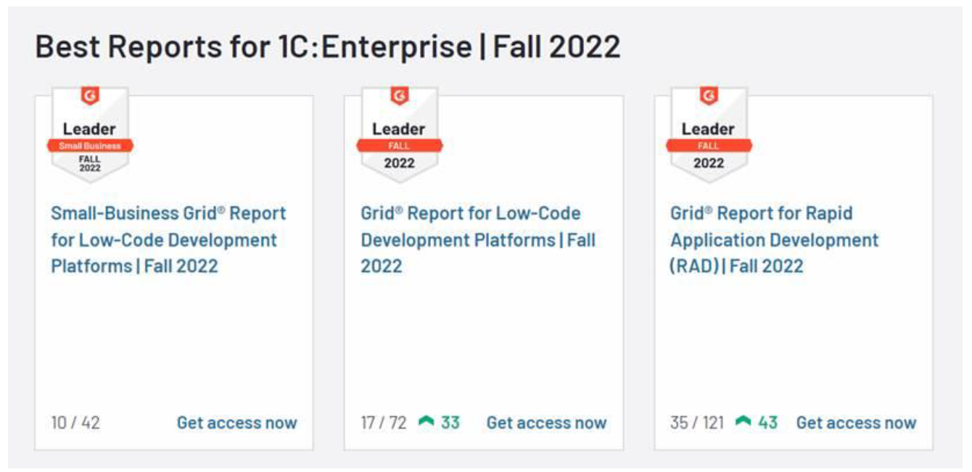
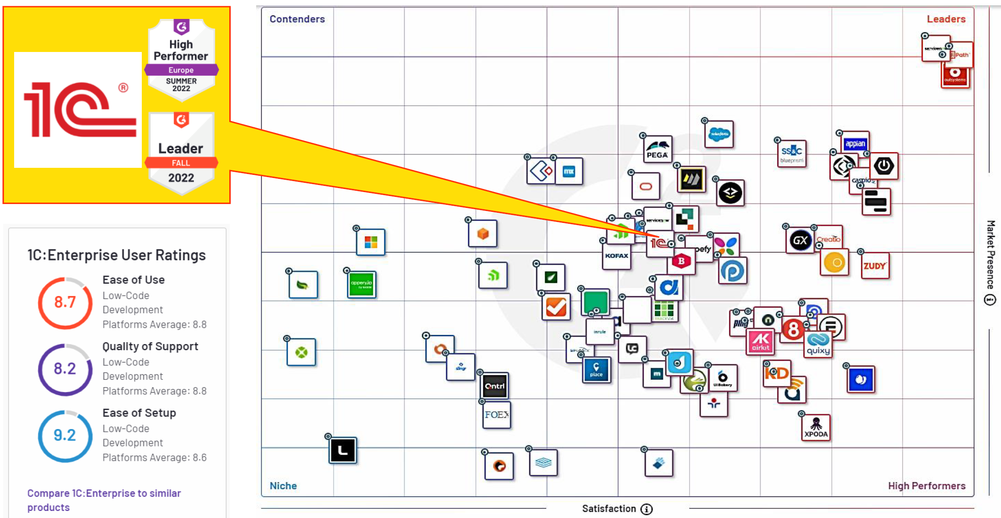
LOW-CODE – ИЛИ НЕТ?
В ежеквартальном рейтинге G2's Europe Regional Grid Report for Low Code Development Platforms по оценкам пользователей Платформа 1C:Enterprise получила статусы High Performer Summer 2022 и стала лидером сразу в 3х категориях осеннего рейтинга.
Пользователи высоко оценили:
Простоту использования
Качество поддержки
Лёгкость установки
7
Notes:
В мире low-code платформы становятся все более востребованными, поскольку ускоряют цикл цифровой трансформации от бизнес-потребности до работающего бизнес-процесса.
В ежеквартальном рейтинге G2's Europe Regional Grid Report for Low Code Development Platforms по оценкам пользователей Платформа 1C:Enterprise получила статусы High Performer Summer 2022 и стала лидером сразу в 3х категориях осеннего рейтинга.
Пользователи высоко оценили простоту использования, качество поддержки и лёгкость установки.
Источник:
https://www.g2.com/categories/low-code-development-platforms

Slide 8
В ОБЛАКЕ – РАБОТАЕТ?
1С:ERP – SAAS
В ОБЛАКАХ 1С
Москва. Универсальная автоматизированная система бюджетного учета.
2 300 учреждений.
Данные по 350 000 сотрудникам.
18 000 пользователей.
Снижение стоимости сопровождения в 10 раз.
Более 1 млрд. руб. в год экономии (по расчетам ДИТ Москвы).
ООО «НоваПродукт АГ», 50 АРМ, 1С:ФРЕШ
ООО «СТАВПРИЦЕП-ИНВЕСТ», 20 АРМ, 1С:ФРЕШ
ООО «ТД «РУССКАЯ ЯРМАРКА», 10 АРМ, 1С:ФРЕШ
Санкт-Петербург. Единая информационно-аналитическая система бюджетного (бухгалтерского) учета.
2 886 учреждений.
ООО «ДЕУСКРАФТДЕВ», 10 АРМ, 1С:ГРМ
Иркутская область. АИС управления ФХД исполнительных органов государственной власти и гос. учреждений области
650 учреждений.
4 000 пользователей.
1С:ERP в 1С:ФРЕШ первые 6 месяцев бесплатно
8
Notes:
Работает ли 1С в облаке? Конечно работает.
1С:Предприятие – полноценная облачная платформа, работающая в том числе в концепции разделения данных multitenancy — «множественная аренда») — элемент архитектуры программного обеспечения, где единый экземпляр приложения обслуживает множество организаций-клиентов.
В такой архитектуре реализованы масштабные государственные проекты в Москве на 2 300 учреждений и 18 000 пользователей, в Санкт-Петербурге на 1 886 учреждений, в Иркутской области на 650 учреждений и 4 000 пользователей.
Облачные технологии 1С:Предприятия позволили нам развернуть флагманское решение 1С:ERP в публичном облаке 1С:ФРЕШ по технологии SAAS.
Это делает его доступным даже для небольших компаний, которые предоставили отзывы об успешном внедрении.
Возможность 6 месяцев бесплатно пользоваться продуктом в облаке полезна самым различным организациям для изучения продукта и начала работы в нем. Данные всегда можно перенести в локальную базу.
Средства расширения конфигурации позволяют выполнять кастомизацию решения для каждого клиента индивидуально, не снимая решение с поддержки.
Источник:
https://erp.1cfresh.com/

Slide 9
ПРОИЗВОДИТЕЛЬНОСТЬ – ПОТЯНЕТ?
Почта России. 150 000 рабочих мест. Единая методология учета, управление запасами, закупками, недвижимостью и автотранспортом. Документооборот в аппарате управления, 86 филиалах и 1000 структурных подразделениях.
Трансмашхолдинг. 40 000 автоматизированных рабочих мест. ERP, MES, CPM, WMS, ECM, HRM, ITIL. Есть предприятия с более 5000 зарегистрированными пользователями ERP.
Государственная корпорация «Ростех». 30 000 пользователей. Централизованная система управления финансами и закупками 700 организаций, управления инвестпроектами и активами, производственной безопасности и охраны труда. Ежедневно онлайн 7000 пользователей. 36 ТБ данных.
Билайн. Более 9 000 пользователей в одной базе, все розничные процессы, более 2 000 торговых точек от Калининграда до Камчатки. Доступность системы 99.99%.
Центры корпоративной технологической поддержки (ЦКТП). Фирма «1С» оказывает услуги по технологическому курированию проектов внедрения и поддержки корпоративных информационных систем на платформе «1С:Предприятие 8».
9
Notes:
Мы помогли самым крупным заказчикам получить от систем 1С ту производительность, которая им нужна.
Озвучиваем примеры со слайда.
В самых высоконагруженных системах уровня централизованных общероссийских систем или систем уровня всех бюджетных предприятий города Москвы, мы добивались положительного результата – еще ни разу не было такого, чтобы мы не нашли решение.
Этим занимается специально выделенный отдел в 1С, взаимодействуя с заказчиками через экспертов по технологическим вопросам по проекту 1С:Центры корпоративной технологической поддержки.

Slide 10
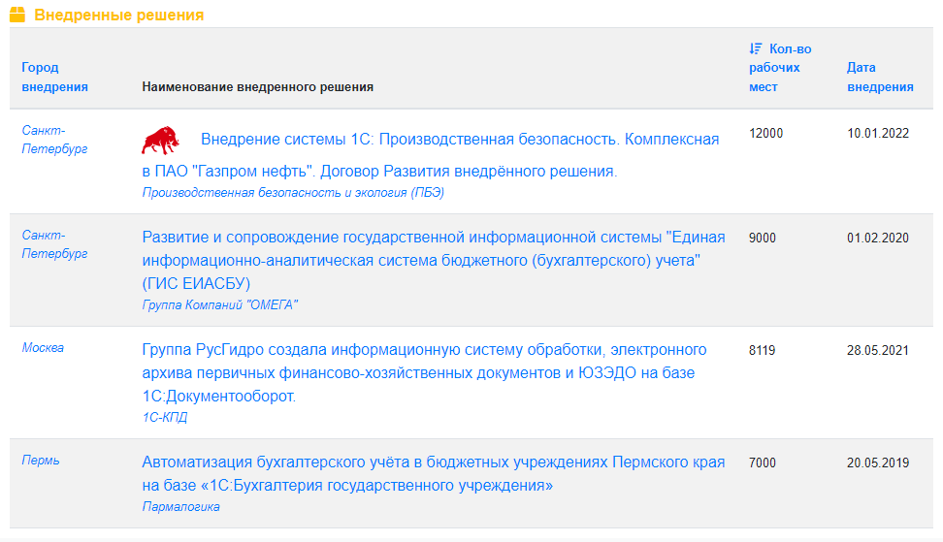
НА ЛИНУКСЕ РАБОТАЕТ? 1С:ERP на СУБД PostgreSQL
СКОЛЬКО ВНЕДРЕНИЙ?
АО «Русская медная компания»
Построена единая система для работы всех подразделений компании, 500 АРМ
В справочнике внедренных решений «1С» с отбором по СУБД PostgreSQL опубликовано более 2800 внедрений, крупнейшее на 12000 рабочих мест
АО «Александринская горно-рудная компания»
На 50% увеличилась скорость получения информации, 360 АРМ
АО «Ремдизель»
Вся основная логика процессов предприятия построена на типовых объектах системы, 500 АРМ
ООО «Интеллектуальные коммунальные системы»
Сокращение финансовых расходов,
310 АРМ
10
Notes:
На линуксе работает?
Работает, примеры внедрений 1С:ERP на СУБД PostgreSQL
Сколько внедрений?
В справочнике внедренных решений «1С» с отбором по СУБД PostgreSQL опубликовано более 2800 внедрений, крупнейшее на 12000 рабочих мест
Источники:
Русская медная компания: https://1c.ru/solutions/public/details/1087811
Александринская горно-рудная компания: https://1c.ru/solutions/public/details/1052376
АО Ремдизель: https://eawards.1c.ru/projects/avtomatizaciya-proizvodstva-i-sozdanie-edinoy-sistemy--na-baze-1s-erp-na-krupneyshem-zavode-ao-remdizel-132082/
Интеллектуальные коммунальные системы: https://1c.ru/solutions/public/details/1179501
Все внедрения с 1С:ERP на PostgreSQL, подтвержденные клиентами:
https://1c.ru/solutions/public/?searchModel=%7B%22itemsPerPage%22:25,%22pageNumber%22:1,%22orderBy%22:%5B%7B%22arms%22:%22desc%22%7D%5D,%22archive%22:true,%22onlyTitle%22:true,%22fraze%22:true,%22firstSolutionsDate%22:%221989-12-31T21:00:00.000Z%22,%22secondSolutionsDate%22:%222023-01-23T21:00:00.000Z%22,%22confirmedOrResponsedOrWithCaseOnly%22:true,%22findByCompanyGroup%22:true,%22regions%22:%5B%5D,%22fresh%22:true,%22grm%22:true,%22dbServer%22:%5B%7B%22id%22:2%7D%5D,%22nomenclatures%22:%5B3340,4090,2857,3787,3390,3382,3363,3443,3144,3124,3122,3203,3237,3163%5D%7D
Все внедрения 1С на PostgreSQL:
https://1c.ru/solutions/public/?searchModel=%7B%22itemsPerPage%22:25,%22pageNumber%22:1,%22orderBy%22:%5B%7B%22arms%22:%22desc%22%7D%5D,%22archive%22:true,%22onlyTitle%22:true,%22fraze%22:true,%22firstSolutionsDate%22:%221989-12-31T21:00:00.000Z%22,%22secondSolutionsDate%22:%222023-01-23T21:00:00.000Z%22,%22confirmedOrResponsedOrWithCaseOnly%22:false,%22findByCompanyGroup%22:true,%22regions%22:%5B%5D,%22fresh%22:true,%22grm%22:true,%22dbServer%22:%5B%7B%22id%22:2%7D%5D,%22nomenclatures%22:%5B%5D%7D

Slide 11
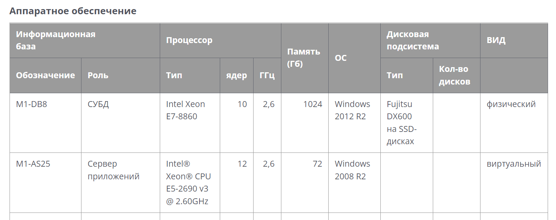
КАКОЕ ОБОРУДОВАНИЕ используют на практике, есть бенчмаркинг?
КАК СДЕЛАТЬ САЙЗИНГ
вычислительных ресурсов?
Для консультаций по выбору серверного оборудования рекомендуется обращаться к партнерам 1С:Центры ERP, имеющим сертифицированных «1С:Экспертов по технологическим вопросам».
На сайте «1С» можно ознакомиться с примерами оборудования, которое реально использовалось на момент выполнения работ по проектам ЦКТП.
Для расчета параметров серверного оборудования предлагаем воспользоваться методикой в технологической базе знаний в статье «Расчет параметров серверного оборудования»
11
Notes:
КАКОЕ ОБОРУДОВАНИЕ используют на практике? Есть БЕНЧМАРКИНГ? КАК СДЕЛАТЬ САЙЗИНГ вычислительных ресурсов?
Для консультаций по выбору серверного оборудования рекомендуется обращаться к партнерам сети 1С:Центры ERP, имеющим сертифицированных «1С:Экспертов по технологическим вопросам»: http://v8.1c.ru/expert/experts.jsp
На сайте можно ознакомиться с примерами оборудования, которое реально использовалось на момент выполнения работ по проектам ЦКТП: https://v8.1c.ru/tekhnologii/tekhnologii-krupnykh-vnedreniy/vypolnennye-proekty-tsktp/oborudovanie-na-realnykh-vnedreniyakh/
Для расчета параметров серверного оборудования предлагаем воспользоваться методикой в технологической базе знаний в статье «Расчет параметров серверного оборудования» https://kb.1c.ru/articleView.jsp?id=75

Slide 12
ЧТО ТАКОЕ ЦКТП?
ЦЕНТРЫ КОРПОРАТИВНОЙ
ТЕХНОЛОГИЧЕСКОЙ ПОДДЕРЖКИ
Направление деятельности партнеров-франчайзи «1С» по оказанию специализированных услуг для клиентов корпоративного сектора, направленных на повышение технологического качества информационных систем.
ЦКТП – РАБОТЫ:
Оптимизация производительности операций
Обеспечение работоспособности и устойчивости системы
Определение оптимальных параметров оборудования
Проведение нагрузочных тестов
Выработка архитектуры системы
Настройка системы по методикам «1С»
Перевод информационной системы, принадлежащей компании «Магнит», на использование СУБД PostgreSQL от 1С
Подготовка и проведение нагрузочного теста.
Работы по переводу рабочей системы.
Поддержка перевода системы управления закупочной деятельностью АО «Почта России» на «Управление холдингом» 3.0.
ПОКАЗАТЕЛИ ТЕХНОЛОГИЧЕСКОГО КАЧЕСТВА:
Производительность
Работоспособность
Устойчивость
Масштабируемость
Более 100 успешных проектов за 12 лет.
150 компаний с услугами КОРП-поддержки
Куда обращаться: CorpTechSupport@1c.ru
12
Notes:
ЧТО ТАКОЕ ЦКТП? Это - ЦЕНТРЫ КОРПОРАТИВНОЙ ТЕХНОЛОГИЧЕСКОЙ ПОДДЕРЖКИ
Направление деятельности партнеров-франчайзи «1С» по оказанию специализированных услуг для клиентов корпоративного сектора, направленных на повышение технологического качества информационных систем.
Более 100 успешных проектов за 12 лет.
150 компаний с услугами КОРП-поддержки
Источник:
https://v8.1c.ru/tekhnologii/tekhnologii-krupnykh-vnedreniy/tsentry-korporativnoy-tekhnologicheskoy-podderzhki-tsktp/

Slide 13
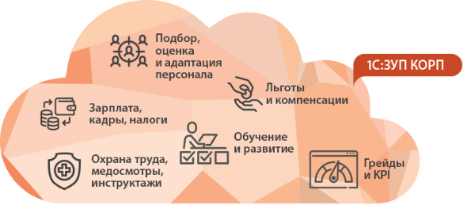
ФУНКЦИОНАЛА – ХВАТИТ?
ОТРАСЛЕВАЯ СПЕЦИФИКА – УЧТЕНА?
1С:КОРПОРАЦИЯ
СПЕЦИАЛИЗИРОВАННЫЕ РЕШЕНИЯ
ОТРАСЛЕВЫЕ
13
Notes:
ФУНКЦИОНАЛА – ХВАТИТ? ОТРАСЛЕВАЯ СПЕЦИФИКА – УЧТЕНА?
Четыре корпоративных решения: Управление холдингом, ERP, Зарплата и управление персоналом КОРП а также Документооборот КОРП, входящие вместе в комплекс решений 1С:Корпорация, как правило, покрывают потребности заказчиков, в том числе переходящих с зарубежного ПО на 80-90%.
Еще 5-10% отраслевого и специализированного функционала добавляют модули, разработанные совместно с партнерами-центрами разработки. Правообладателем таких решений является фирма 1С, гарантируя их высокое качество и интеграцию с типовыми решениями.
Комплекс 1С:Корпрорация, дополненный отраслевыми и специализированными модулями, а также интегрированный с экосистемой сервисов 1С, как правило, покрывает от 90 до 100% потребностей в соответствующем бизнес-функционале со стороны корпоративных заказчиков в РФ.
По некоторому функционалу есть особые пожелания развития. Мы открыты к рассмотрению таких предложений, у нас есть планы развития функционала типовых, отраслевых и специализированных решений и мы готовы учитывать в этих планах реально востребованные многими корпоративными заказчиками типовые потребности. При этом индивидуальные потребности могут быть реализованы на проектах силами наших партнеров или внутренними ресурсами заказчика с использованием встроенных средств разработки 1С:Предприятие 8.
Источники:
https://v8.1c.ru/
https://solutions.1c.ru/

Slide 14
ПЕРВОПРОХОДЦАМИ – НЕ БУДЕМ?
КТО УЖЕ МИГРИРОВАЛ, ЕСТЬ ПРИМЕРЫ?
Подписаны стратегические соглашения и меморандумы о сотрудничестве с 1С
ПАО «Татнефть»
АО «Автомобильный завод «УРАЛ»
«ЛокоТех»
«Металлургический завод Балаково»
«Абамет»
Одна из крупнейших российских нефтяных компаний
Один из крупнейших российских производителей грузовых автомобилей
Крупнейшая компания, обеспечивающая обслуживание, ремонт, модернизацию локомотивов
Передовой производитель проката в Приволжском федеральном округе
Ведущий поставщик металлообрабатывающего оборудования
НПО «МРТЗ» (Московский радиотехнический завод
«ЭНЕРГОМАШ (ЧЕХОВ) – ЧЗЭМ»
«Венталл»
«Свердловский завод трансформаторов тока»
«UNIS»
Одно из крупнейших и динамично развивающихся предприятий оборонно-промышленного комплекса России
Крупнейший поставщик трубопроводной арматуры высокого давления
Компания специализируется на производстве объектов из стали и стальных конструкций
Ведущий производитель электротехнической продукции
Ведущий производитель строительных смесей в России и странах СНГ
ПАО «ВМПТ»
«Faberlic»
«Эксойл Групп»
ООО «Слата»
«Карат»
Самая крупная стивидорная компания в порту Владивостока
Крупный российский производитель косметики, одежды, аксессуаров и обуви
Международный холдинг, занимающийся трейдингом и переработкой масличных и зерновых культур
Крупнейший в Восточной Сибири дистрибьютор продовольственных продуктов
Московский завод плавленых сыров, является одним из старейших работающих предприятий пищевой отрасли
14
Notes:
ПЕРВОПРОХОДЦАМИ – НЕ БУДЕМ? КТО УЖЕ МИГРИРОВАЛ, ЕСТЬ ПРИМЕРЫ?
Со многими лидерами экономики у фирмы «1С» подписаны соглашения о сотрудничестве, в том числе предполагающие переход на российское ПО, накоплен большой опыт в этом направлении. Первопроходцами не будете, но первыми в своей отрасли можете стать.
С кейсами перехода с различных зарубежных систем на ERP-решения 1С можно ознакомиться на сайте 1С.
Источники:
https://1c.ru/news/pressrelises.jsp
https://v8.1c.ru/erp/migratsiya-s-drugih-sistem/

Slide 15
СРОКИ ВНЕДРЕНИЯ – ГОДЫ ИЛИ МЕСЯЦЫ?
ПОКАЗАТЕЛЬ | ПРОЕКТЫ ДО 200 АРМ | ПРОЕКТЫ ОТ 200 АРМ
Количество АРМ (в среднем) | 100 | 900
Срок, месяцев | 12 | 18
Скорость, АРМ/месяц | 10 | 60
Трудозатраты, человеко-часов | 6 000 | 25 000
Трудозатраты на 1 АРМ, человеко-часов | 66 | 46
Трудозатраты в месяц, человеко-часов | 539 | 1 401
до 200 АРМ – 156 проектов
от 200 АРМ включительно – 123 проекта
Данные по 279 проектам внедрения 1С:ERP и решений на базе 1С:ERP, по данным конкурсов «1С:Проект года» по опубликованным проектам, реализованным в 2016-2021 гг.
15
Notes:
Какие СРОКИ ВНЕДРЕНИЯ – ГОДЫ ИЛИ МЕСЯЦЫ?
Чтобы ответить на этот вопрос, можно обратиться к статистке по 279 опубликованным в конкурсе 1С:Проект года (и заверенным руководством заказчиков) лучшим проектам внедрения ERP-решений фирмы «1С».
Средний срок проекта внедрения на 100 рабочих мест составляет 1 год.
Более масштабные проекты в среднем на 900 рабочих мест внедряются около 1,5 лет в среднем.
На масштабных корпоративных проектах и сложных крупных производственных предприятиях срок внедрения может составлять несколько лет.
Также на сайте конкурса можно оценить трудозатраты по проектам, в среднем на 1 автоматизированное рабочее место приходится порядка 50-70 человеко-часов трудозатрат со стороны исполнителя и заказчика.
Источник:
https://eawards.1c.ru/
Примечание: Кол-во АРМ, Скорость и Трудозатраты ч/ч – данные округлены

Slide 16
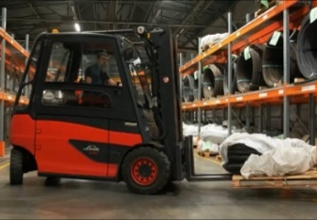
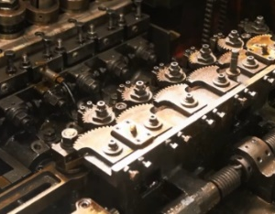
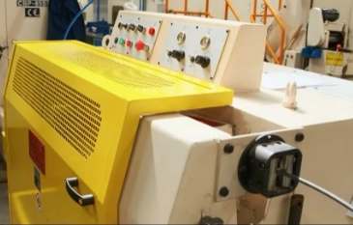
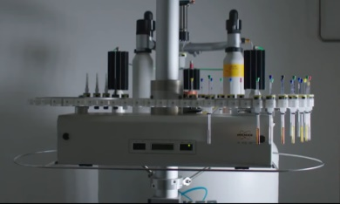
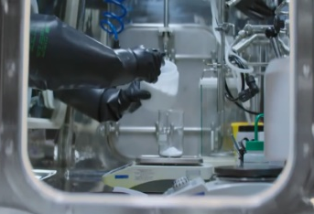
ИМПОРТОЗАМЕЩЕНИЕ ERP – ЗА 2 МЕСЯЦА РЕАЛЬНО?
ЗА 1,5 МЕСЯЦА -
ТОЖЕ РЕАЛЬНО
Производитель деталей для автомобильной промышленности
Международная компания, которая специализируется на разработке, изготовлении, маркетинге и продаже фармацевтической продукции.
За 2 месяца перешли на 1С:ERP без остановки производства:
реализовали сквозную прослеживаемость партий сырья и готовых изделий по ISO 16 949;
улучшили планирование производства;
обеспечили корректный расчет себестоимости каждого заказа;
вдвое повысили точность и скорость расчета цен;
усилили контроль качества продукции.
Через 1,5 месяца перевели на 1С:ERP первые отгрузки и приемки товаров с партионным учетом медицинских препаратов и прослеживаемостью цен лекарств по всей цепочке внутри России.
Через 2 месяца сформировали управленческую отчетность, еще через месяц закрыли отчетный период.
Автоматизировали блоки продаж, закупок, склада, расчета себестоимости, а также финансовый и управленческий учет.
Источник: CNews, 17.08.2022
16
Notes:
А если надо быстрее - ИМПОРТОЗАМЕЩЕНИЕ ERP – ЗА 2 МЕСЯЦА РЕАЛЬНО?
Импортозамещение ERP, если очень надо, если команда заказчика и исполнителя действует слаженно и оперативно, можно и за 2 месяца осуществить, и даже за 1,5 месяца.
Успешные примеры внедрений в Бултен и Зентива это доказывают
Источники:
https://v8.1c.ru/news/bulten-rus-realizoval-standart-iso-16949-i-uskoril-proizvodstvo-krepezha-dlya-avtoproizvoditelej-s-pomoshchyu-1s-erp.htm
https://v8.1c.ru/metod/video/importozameshchenie-vnedrenie-na-proizvodstvennom-predpriyatii-1s-erp-za-2-mesyatsa.htm
https://1c.ru/solutions/public/details/1191030
https://www.cnews.ru/news/line/2022-08-17_korus_konsalting_perevela
https://www.youtube.com/watch?v=a-oX2_Ag5bw

Slide 17
ЧТО ПОЛУЧИМ – КАКОЙ ЭКОНОМИЧЕСКИЙ ЭФФЕКТ?
Рост прибыли 8-14%
Снижение себестоимости выпускаемой продукции 7-9%
Увеличение объема выпускаемой продукции 18-24%
Рост производительности труда в производстве 19-22%
Сокращение длительности простоев оборудования 14-23%
Снижение производственного брака 17-19%
Сокращение сроков исполнения заказов 21-23%
Среднее по 389 проектам внедрения ERP-решений фирмы «1С». Подтверждено клиентами, диапазон в зависимости от масштабов проектов.
17
Notes:
ЧТО ПОЛУЧИМ – КАКОЙ ЭКОНОМИЧЕСКИЙ ЭФФЕКТ?
Уже на 326 проектах внедрения ERP-решений 1С клиентами письменно подтвержден экономический эффект.
В процентном выражении как правило, на масштабных проектах он выглядит меньшим, но за счет масштаба проекта и бизнеса заказчика в денежном выражении он существенно выше.
Озвучиваем данные со слайда.
Важно отметить, что приведены данные с различных внедрений, где на решения 1С переходили с самых разных систем в течение многих лет, соотносить их с проектами миграции с зарубежного ПО следует с учетом масштаба, глубины и качества имеющейся автоматизации.
Очевидно, что если автоматизация уже имеется на очень хорошем уровне, эффект смены одного ПО на другое вряд ли даст существенный прирост, но может значительно сократить затраты и риски.
При этом есть предприятия, где комплексное зарубежное ПО использовалось очень ограниченно, и многое делалось вручную с помощью «подручных средств» - на таких предприятиях эффект буде выше.
Ознакомиться с примерами проектов и эффектами по ним можно на сайте конкурса 1С:Проект года.
Источник:
https://eawards.1c.ru/

Slide 18
КТО ВНЕДРИТ – РЕСУРСОВ ХВАТИТ?
НАДО БОЛЬШЕ КАДРОВ
300 000 программистов 1С
8 000 квалифицированных партнеров 1С в 750 городах
1 000 000 новых рабочих мест на 1С:Предприятии в год
500 партнеров сети 1С:Центры ERP выполнили 3000 внедрений 1С:ERP
200 проектов одновременно с 800 1С:Экспертами по технологическим вопросам
ЦК по корпоративным решениям
Контроль качества внедрения и сопровождения по ISO 9001
Авторский надзор 1С
1С:Биржа специалистов и проектов (доступна партнерам 1С)
Учебные пособия 1C:Академия ERP
Бесплатно продукты 1С для преподавателей и студентов в облаке
Бесплатно ДПО для преподавателей УЗ – программа «Легкий старт»
Специализированные ОП разработаны и апробированы в МФТИ и ВШЭ
УрокЦифры.РФ – Цифровое производство, Быстрая разработка приложений и др.
1С:Клуб программистов
Конкурсы, чемпионаты, хакатоны…
Переподготовка с зарубежных систем
18
Notes:
Иногда нас спрашивают хватит ли ресурсов на перевод нашего крупного бизнеса на 1С:Предприятие.
Спрос на ресурсы в ИТ сейчас высокий, но наличие порядка 300 000 программистов 1С, 8000 партнеров и в их числе 500 Центров ERP, накопивших опыт 3000 внедрений 1С:ERP, дает основания считать, что именно для внедрения 1С:Предприятия сейчас есть больше всего ресурсов на рынке РФ,
Это подтверждается и тем, что более миллиона новых рабочих мест в год на 1С:Предприятии создается этими ресурсами и их можно подтянуть для выполнения самых сложных корпоративных проектов в сотрудничестве с внутренними центрами компетенции заказчика.
При этом конечно, надо готовить больше кадров и фирма 1С активно над этим работает много лет, создавая учебные пособия по ERP, предоставляя софт бесплатно в облаке преподавателям и студентам (в облаке удобнее), бесплатно осуществляя дополнительное профессиональное обучение, разрабатывая образовательные программы и апробируя их в ведущих ВУЗах страны и многое другое.

Slide 19
СПЕЦИАЛИСТЫ ПО ЗАРУБЕЖНЫМ ERP – КАК ИХ ПЕРЕОБУЧИТЬ НА 1С:ERP?
Для специалистов по зарубежным ERP опубликован каталог обучающих материалов, сгруппированный по компетенциям
7 треков курсов переподготовки
Вводные видеокурсы по технологиям 1С бесплатно
Куда обращаться: edu@1c.ru
19
Notes:
СПЕЦИАЛИСТЫ ПО ЗАРУБЕЖНЫМ ERP – КАК ИХ ПЕРЕОБУЧИТЬ НА 1С:ERP?
Для нас могут быть очень ценны компетенции специалистов в области автоматизации бизнес-процессов и глубокие знания предметных областей предприятий, на которых они внедряли и сопровождали зарубежные системы.
Обучающие материалы по продуктам 1С, сгруппированные по компетенциям, которые обычно выделяются на проектах внедрения комплексных систем, помогут таким специалистам получить необходимые знания и навыки для продолжения важнейшего дела по внедрению российских технологий в государственном и частном секторах экономики.
Подготовлено 7 треков курсов переподготовки.
Вводные видеокурсы по технологиям 1С бесплатно
Если вы затрудняетесь с выбором курсов 1С под свою специализацию, пишите нам на edu@1c.ru и мы поможем.
Источник:
https://v8.1c.ru/static/1s-spetsialistam-po-zarubezhnym-erp/

Slide 20
НУЖНА ERP + ЦИФРОВИЗАЦИЯ, КАКОЙ ОПЫТ ИМЕЕТСЯ?
IIoT
AR/VR
Гибкая и современная
Low-code
Контроль в режиме реального времени исполнения производственной программы, параметров оборудования и техники
Возможная работа службы поддержки при организации «Автомобиль по подписке»
1С:ERP
Задача – обеспечить выпуск необходимой продукции точно в срок, с обеспечением требуемого уровня качества при минимальных затратах
Digital Twin
ML
Цифровое депо и модель локомотивов
Анализ информации с датчиков – необходимость сервисного обслуживания
BIM для эксплуатации и сдачи в аренду
Агрегирование данных – «последняя миля применения информации»
Служба поддержки эксплуатации технопарка
Цифровое СХ поле
Цифровые коровы
… + Другие новые технологии
20
Notes:
ERP И ЦИФРОВИЗАЦИЯ – ЧТО ОБЩЕГО?
На множестве предприятий, осуществляющих цифровую трансформацию бизнеса, в качестве ядра цифровизации управления выступает гибкая и современная Low-code система 1С:ERP.
Благодаря открытости системы программ 1С:Предприятие 8 успешно выполняется интеграция 1С:ERP с самыми различными цифровыми технологиями Индустрии 4.0: технологиями промышленного интернета вещей (IIoT), виртуальной и дополненной реальности (VR/AR), цифрового двойника объектов или процессов (Digital Twin), машинного обучения (ML), машинного зрения и другими. Вместе они образуют современную цифровую экосистему предприятия.
Источники:
выступления заказчиков на мероприятиях, публикации.

Slide 21
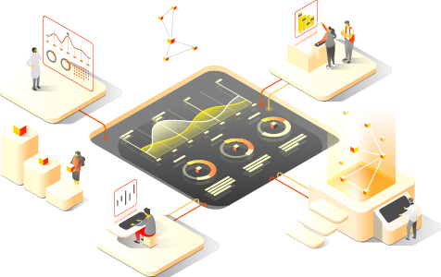
ЦИФРОВИЗАЦИЯ – ЧТО УЖЕ РЕАЛИЗОВАНО В ПО 1С?
ЦИФРОВЫЕ ТЕХНОЛОГИИ
94
решения 1С
111
цифровых кейсов
ИСКУССТВЕННЫЙ ИНТЕЛЛЕКТ И ПРЕДИКТИВНАЯ АНАЛИТИКА
БИЗНЕС-АНАЛИТИКА И BIG DATA
МОБИЛЬНЫЕ ТЕХНОЛОГИИ
IIOT И ИДЕНТИФИКАЦИЯ RFID
ЦИФРОВЫЕ ДВОЙНИКИ И УПРАВЛЕНИЕ ЖИЗНЕННЫМ ЦИКЛОМ
VR/AR И 3D-ВИЗУАЛИЗАЦИЯ
Применение цифровых кейсов в проектах внедрения
ЧАТ-БОТЫ
26 внедрений 1С:Проект года
21
Notes:
ЦИФРОВИЗАЦИЯ – ЧТО УЖЕ РЕАЛИЗОВАНО В ПО 1С?
Если раньше цифровые технологии в промышленности ассоциировались преимущественно с зарубежным ПО, то сейчас картина меняется.
Платформа 1С:Предприятие и прикладные решения (конфигурации) поддерживают реализацию «из коробки» все большего числа кейсов и сценариев в области цифровой экономики.
76 типовых и совместных решений уже поддерживают в общей сложности 94 кейса применения цифровых технологий.
Причем их число стремительно растет – на диаграмме приведен график роста не по годам, а по кварталам!
Источник:
https://solutions.1c.ru/digital/

Slide 22
Искусственный интеллект и предиктивная аналитика
ПРЕИМУЩЕСТВА
И РЕШЕНИЯ
Сервис 1С:Распознавание первичных документов
распознает сканы или фотографии первичных документов и подготовит их для ввода в ИБ
Сервис 1С:Прогнозирование продаж
учтет множество факторов и получит точный прогноз продаж используя данные ИБ
ITIL: Классификация обращений, подбор ответов из базы знаний
самостоятельно классифицирует обращение и порекомендует подходящий ответ
RCM: Прогнозирование отказов оборудования
определит аномалии в работе оборудования по показаниям датчиков и спрогнозирует отказы
Сокращение трудозатрат и оптимизация персонала для задач, не требующих значительной квалификации
Исключение человеческого фактора, приводящего к ошибкам
Минимизация времени принятия важных управленческих решений, в том числе по прогнозируемым ситуациям
22
Notes:
Искусственный интеллект и предиктивная аналитика
В решения 1С реализовано несколько технологий ИИ, в том числе:
Зачитываем текст со слайда
Источник:
https://solutions.1c.ru/digital/ai-ml-pa/

Slide 23
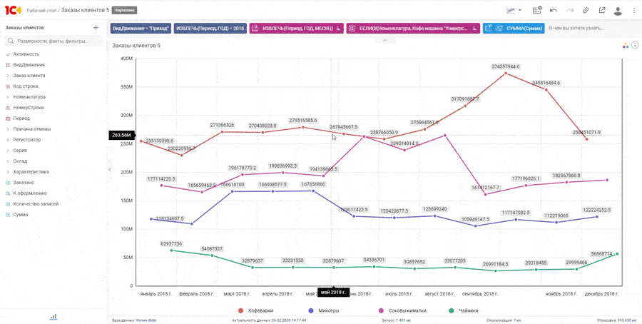
Бизнес-аналитика и Big data
ПРЕИМУЩЕСТВА
И ПРИМЕРЫ
1С:Аналитика:
Извлечение скрытой информации без излишней рутины
Повышение эффективности принятия решений на основе данных
Визуализация ключевых показателей для оперативного реагирования
Часть платформы «1С:Предприятие», поддерживает штатные структуры метаданных и права доступа
Максимально простой и удобный для бизнес-пользователей интерфейс
Оперативный анализ данных «на лету», с поддержкой интерактивных фильтров и технологии «drill down»
Возможность использования в браузере и на мобильных устройствах
Низкая стоимость внедрения – максимально быстро устанавливается, не выгружает данные вовне
23
Notes:
Бизнес-аналитика и Big data
Эта задача решается средствами 1С:Аналитики
Зачитываем текст со слайда
Источник:
https://solutions.1c.ru/digital/bi_bigdata/

Slide 24
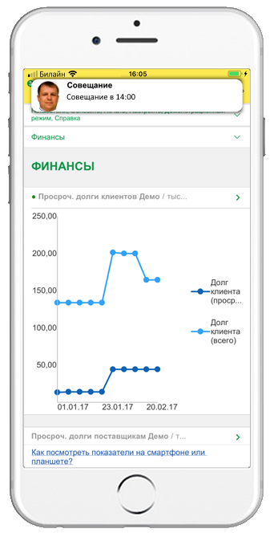
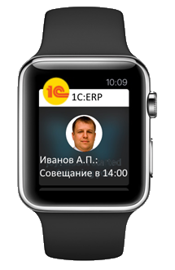
Мобильные технологии
ПРЕИМУЩЕСТВА
И РЕШЕНИЯ
Режимы работы
взаимодействует с информационными базами онлайн, офлайн, автономном режиме (с синхронизацией после восстановления связи)
Поддерживает возможности
геопозиционирование, карты, фото-видео-аудио запись, звонки-SMS-почта, календари-контакты, сканирование штрих- и QR-кодов и др.
Система взаимодействия
через PUSH-сообщения с поддержкой видеозвонков
Оперативный контроль ключевых бизнес-показателей из любой точки мира
Повышение мобильности сотрудников
Вовлеченность партнеров и клиентов
Безопасный доступ к корпоративным данным с мобильных устройств
24
Notes:
Мобильные технологии
поддерживаются средствами платформы 1С:предприятие и рядом прикладных решений
Зачитываем текст со слайда
Источник:
https://solutions.1c.ru/digital/mobile_technology/

Slide 25
ИНТЕРНЕТ ВЕЩЕЙ (IIoT) И ИДЕНТИФИКАЦИЯ RFID
ПРЕИМУЩЕСТВА
И РЕШЕНИЯ
ERP: Унифицированная работа с подключаемым оборудованием
сканеры штрих-кода, считыватели магнитных карт и RFID-меток, принтеры этикеток, весы, кассовое оборудование и др.
WMS: Радио терминалы сбора данных
все складские операции выполняются с использованием ТСД, система автоматически планирует задачи складской грузообработки
RFID-идентификация имущества
выполнение операций с имуществом в реальном времени с применением мобильных технологий и технологий автоматической идентификации (RFID и штрихкодирования)
Планирование и управление в режиме реального времени производством, работой оборудования
Сквозной контроль и отслеживание маркированных товаров, материалов, продукции, имущества, оборудования и пр.
Построение систем прослеживаемости в целях контроля наличия и защиты подлинности
25
Notes:
ИНТЕРНЕТ ВЕЩЕЙ (IIoT) И ИДЕНТИФИКАЦИЯ RFID
Во многих типовых и отраслевых решениях реализованы готовые интеграции с различным оборубованием, например
Зачитываем текст со слайда
Источник:
https://solutions.1c.ru/digital/iiot-frid/

Slide 26
ЦИФРОВЫЕ ДВОЙНИКИ И УПРАВЛЕНИЕ ЖИЗНЕННЫМ ЦИКЛОМ
ПРЕИМУЩЕСТВА
И РЕШЕНИЯ
Единое информационное пространство жизненного цикла цифрового двойника для всех участников процесса
Сокращение времени вывода продукта на рынок и снижение издержек
Возможность моделирования поведения физических объектов
Промышленность. PLM. От идеи до продукта
Управление информацией об изделии на протяжении его жизненного цикла от создания концепции изделия и НИОКР до вывода изделия из эксплуатации
Строительство. BIM/ТИМ 6D. От чертежа до эксплуатации зданий
Интегрированный программный комплекс для цифровизации предприятий строительной отрасли в соответствии с технологией информационного моделирования
АПК. От поля до прилавка
Комплекс решений на базе 1С:ERP для: С/Х производства, пищевого производства, общественного питания и розницы
26
Notes:
ЦИФРОВЫЕ ДВОЙНИКИ И УПРАВЛЕНИЕ ЖИЗНЕННЫМ ЦИКЛОМ
Концепция поддержана в отраслевых решениях для промышленности, строительства и сельского хозяйства.
Зачитываем текст со слайда.
Источник:
https://solutions.1c.ru/digital/digital-twin_plm-bim/

Slide 27
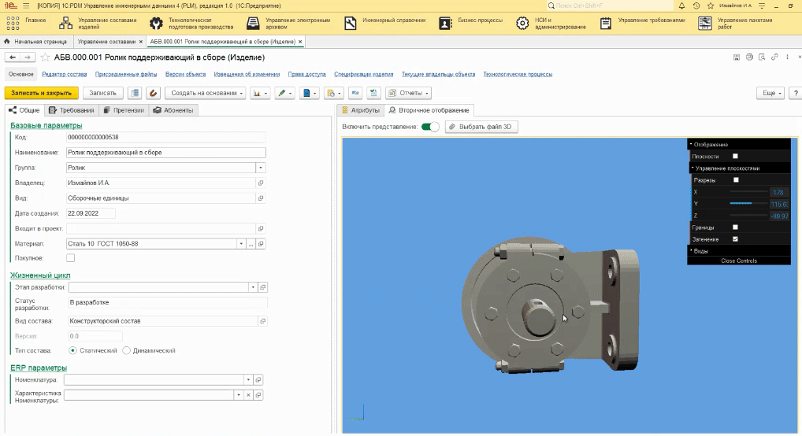
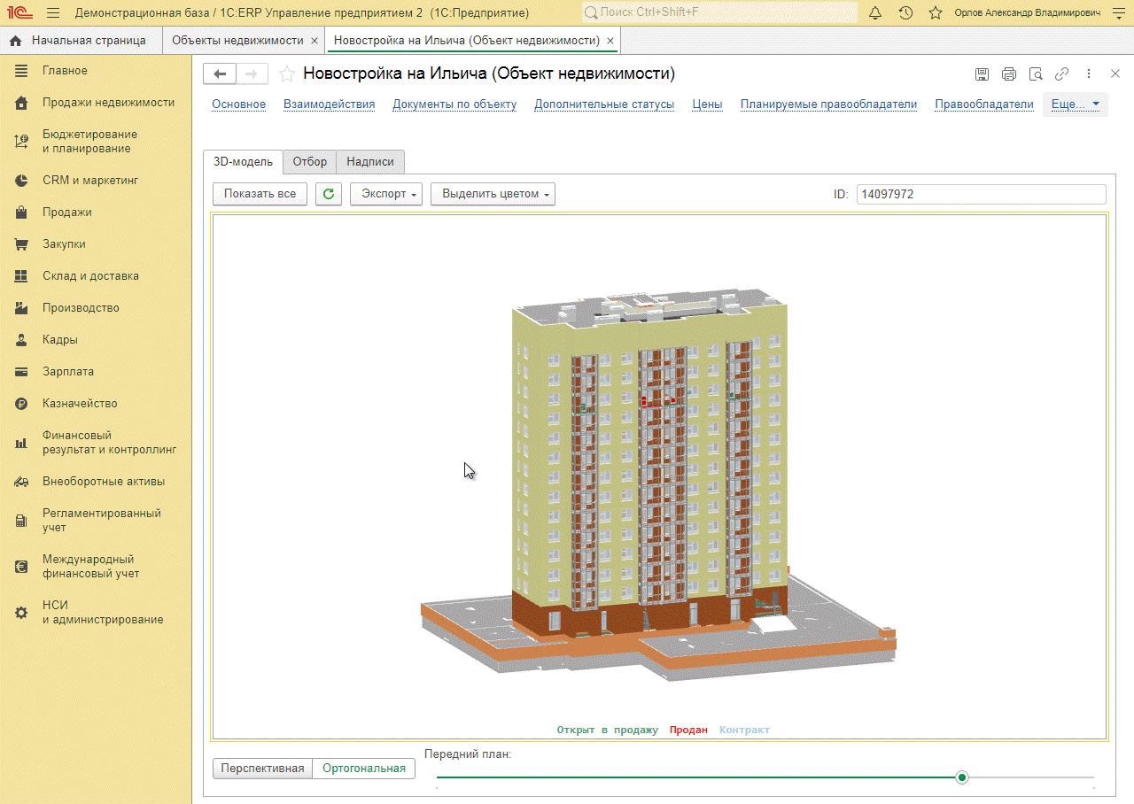
VR/AR и 3D-визуализация
ПРЕИМУЩЕСТВА
И ПРИМЕРЫ
1С:PDM Управление инженерными данными 4 (PLM)
Интеграция с CAD-системами автоматическое построение структуры изделия со всей входящей конструкторской документацией и 3D-визуализацией
Программный комплекс «1С:BIM 6D»
Интерактивное осмечивание на 3D сцене назначение расценок всем объектам информационной модели здания, и получение сметных расчетов в считанные минуты
3D-визуализация объектов недвижимости использование информационных моделей зданий для управления помещениями и инженерными системами, поддерживает публикацию и работу с 3D-моделями на сайте
Визуализация и контроль сложных 3D-объектов (цифровые двойники и др.)
Повышение производительности работ и качества продукции
Ускорение запуска новых изделий с использованием устройств виртуальной / дополненной реальности
27
Notes:
VR/AR и 3D-визуализация
Используется в решениях 1С для промышленности и строительства.
Зачитываем текст со слайда.
Источник:
https://solutions.1c.ru/digital/ar-vr/

Slide 28
Спасибо за внимание! Не на все вопросы ответил? - не все слайды успел показать ☺ Спрашивайте сегодня, пишите в почту – обязательно ответим!
Алексей Нестеров
Директор по ERP-решениям
solutions@1c.ru
Notes:
В этой презентации я постарался ответить на все часто задаваемые вопросы корпоративных заказчиков, использующих зарубежные ERP-системы и планирующих переход на российское ПО.
Если у вас остались вопросы, их можно задать по адресу solutions@1c.ru
С уважением, Алексей Нестеров, Директор по ERP-решениям фирмы "1С"

